Slide 1
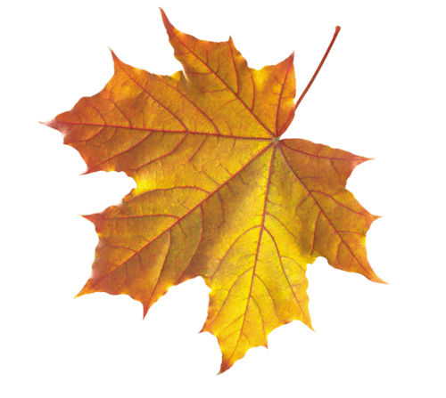
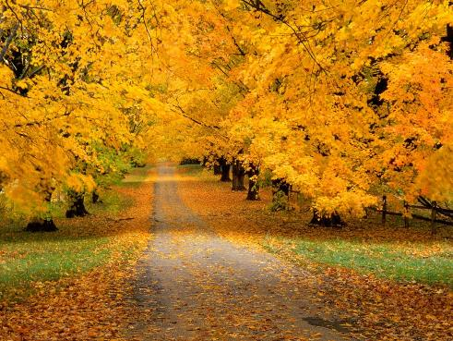
ОСЕНЬ

Slide 2
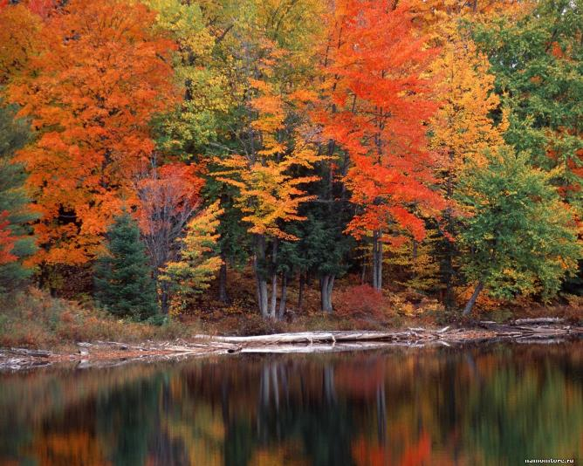
Посмотри на эту картинку. Какая необычная природа! Какие разноцветные листья – красные, желтые, оранжевые! Почему все такое пестрое? Это значит наступила осень! Давай познакомимся с этим временем года получше!

Slide 3
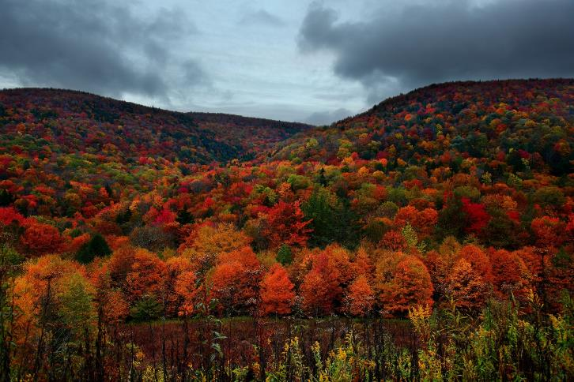
Осенью листья на деревьях начинают менять свой цвет. Из зеленых они превращаются в красные, желтые, багряные. Посмотри какой разноцветный лес бывает осенью!

Slide 4

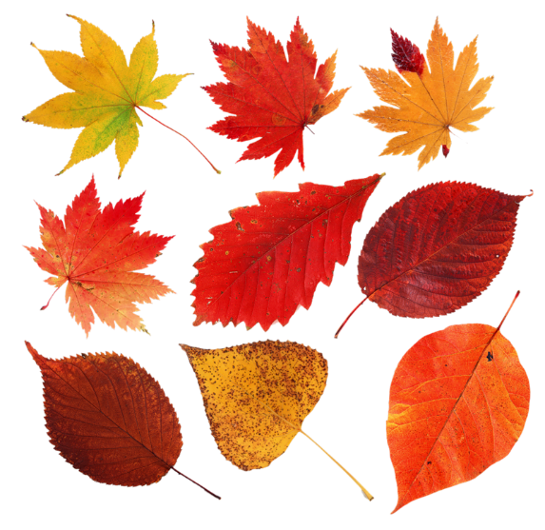

Листья меняют свой цвет потому, что с наступлением осени солнышко светит все меньше, и им не хватает солнечного цвета, чтобы оставаться зелеными.

Slide 5
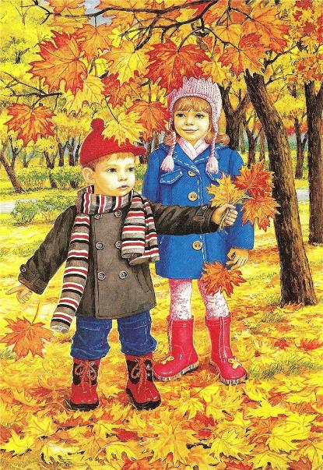
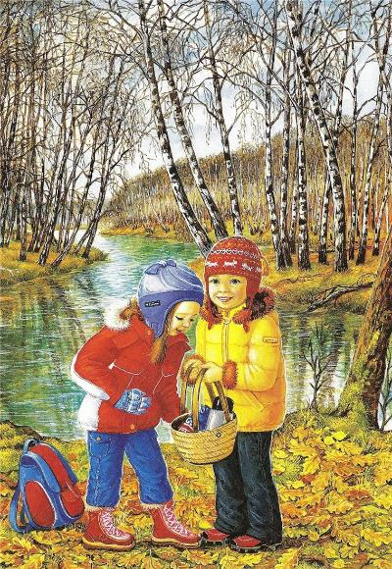
Осенью на улице начинает холодать. Люди одеваются теплее чем летом – в теплые шапки, пальто и куртки, переобуваются в ботинки и сапоги.

Slide 6
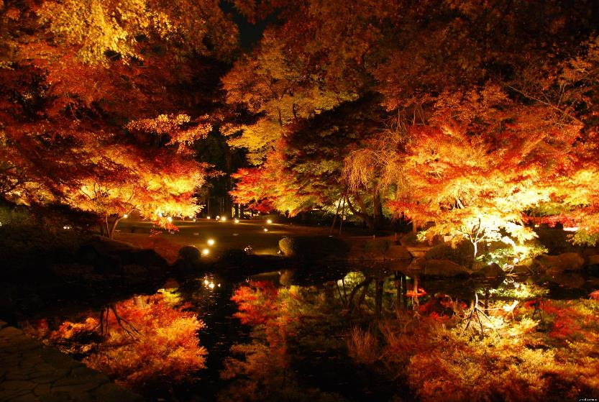
Постепенно дни становятся короче, а ночи длиннее. Вечером быстро начинает темнеть. Часто к концу прогулки на улице уже совсем темно.

Slide 7
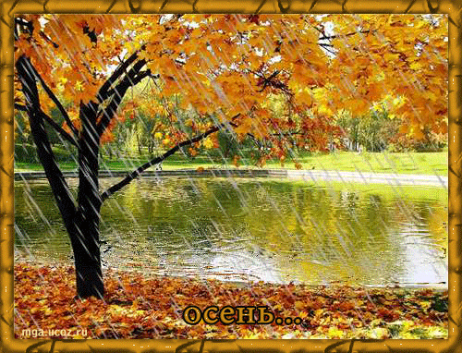
Вместе с холодами осенью начинаются дожди. Все чаще моросит осенний дождик.

Slide 8
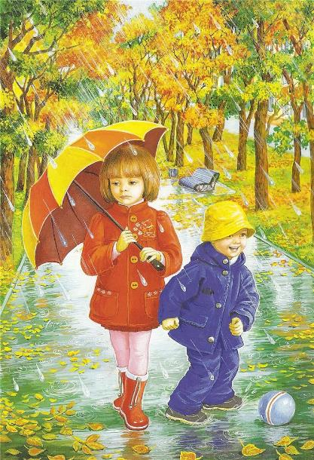
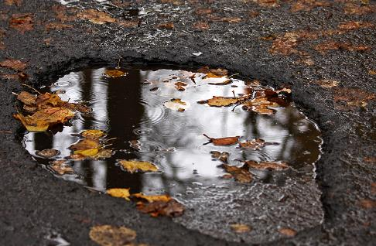
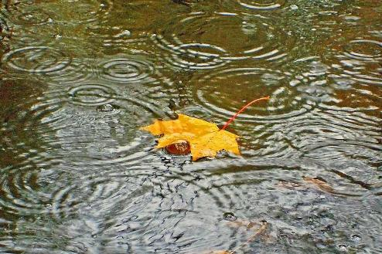
Люди ходят под зонтиками, на улице много луж.

Slide 9
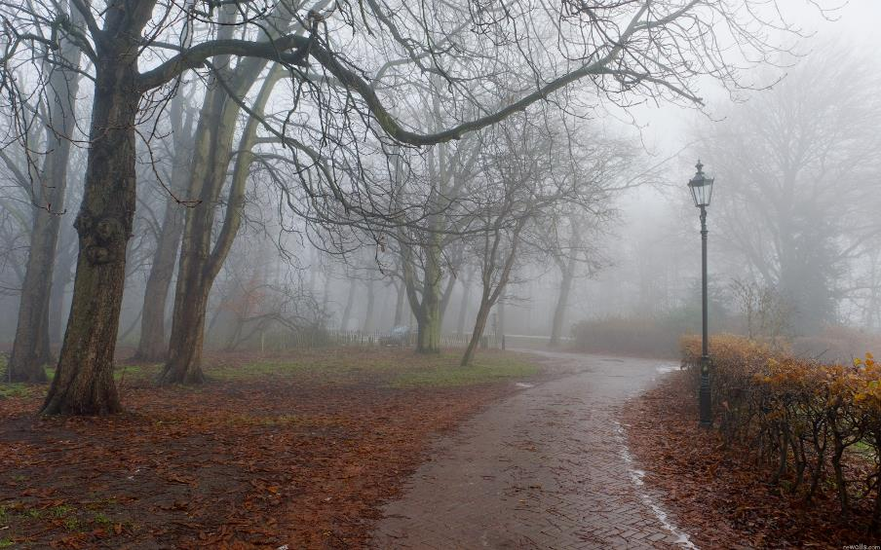
По утрам стелются туманы.

Slide 10
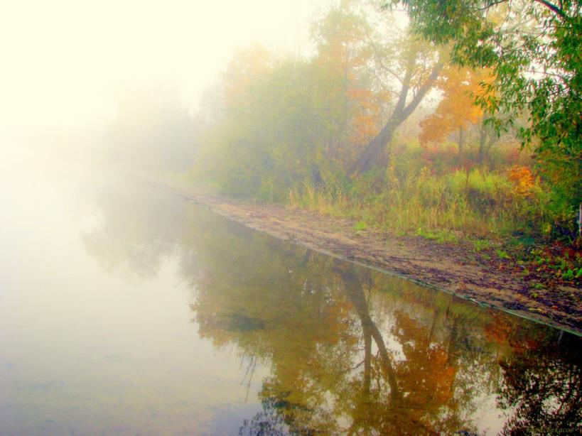
По утрам стелются туманы.

Slide 11
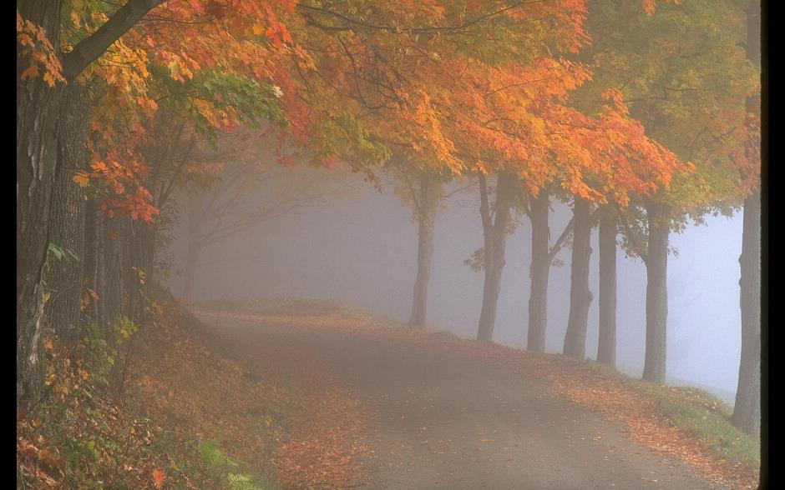
По утрам стелются туманы.

Slide 12
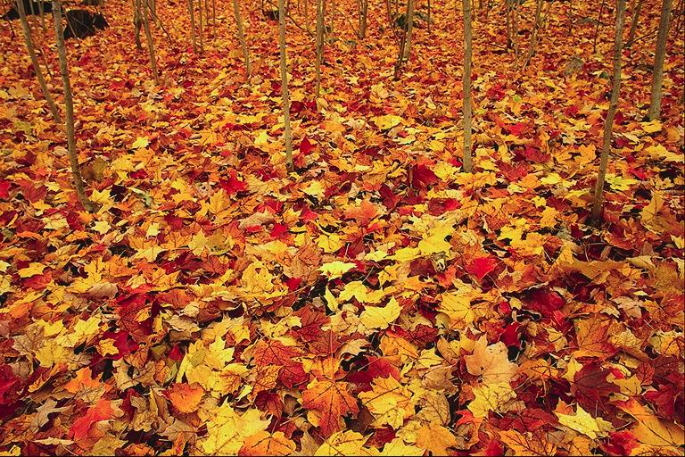
Порывы ветра срывают с деревьев желтые, багряные и лиловые листья, которые устилают землю пестрым ковром.

Slide 13
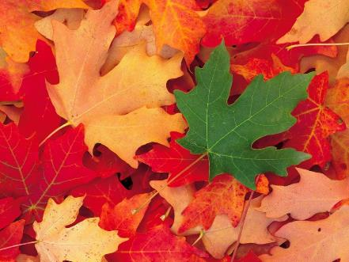

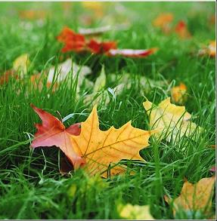
Начинается пора листопада. Листья осыпаются с деревьев и покрывают все вокруг.

Slide 14

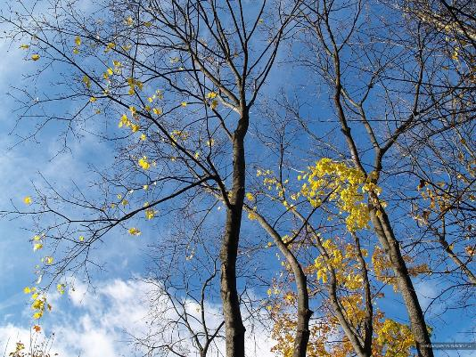
Постепенно деревья теряют все свои листья, их ветки остаются совсем голыми. Наступает поздняя осень.

Slide 15
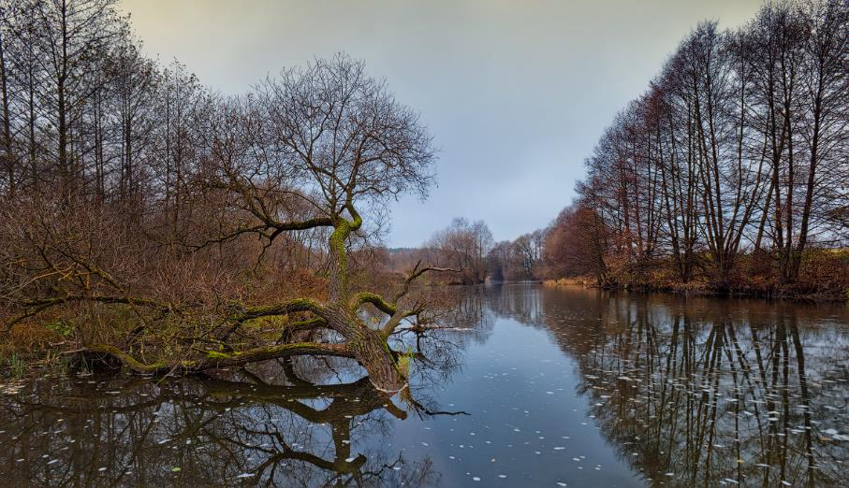
Приглядись – все листья с деревьев осыпались, небо затянуто серыми тучами. Такая природа бывает поздней осенью.

Slide 16
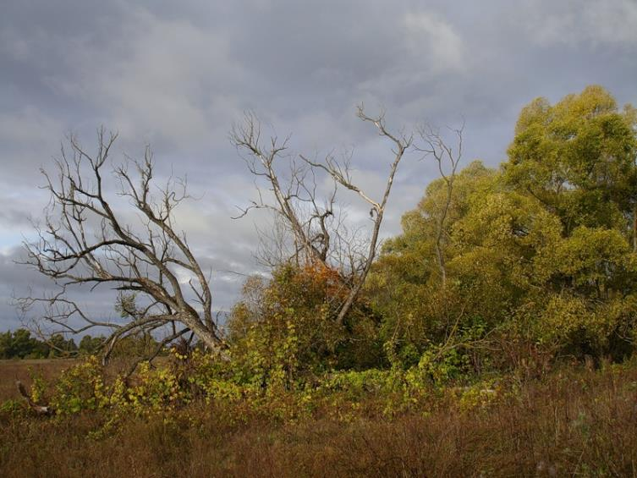
Поздней осенью солнце выглядывает редко, дни становятся пасмурными. Видишь какое темное небо на этой картинке?

Slide 17
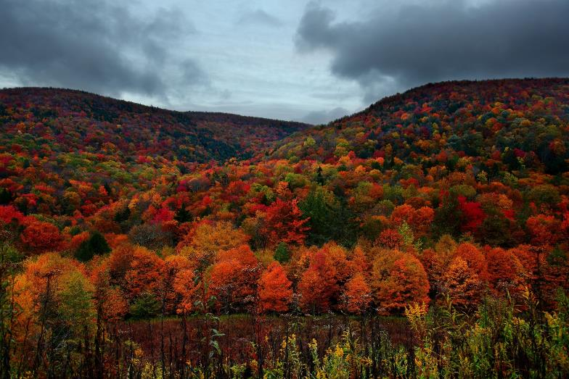
Осенью небо часто бывает пасмурным, покрывается хмурыми тучами.

Slide 18
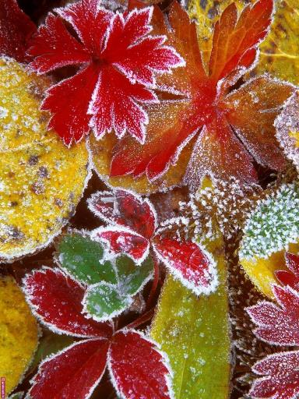
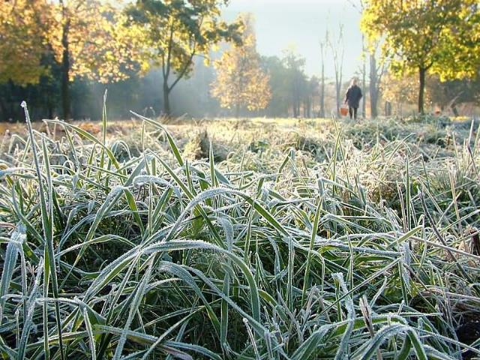
Поздней осенью становится еще холоднее. По ночам бывают заморозки - на листьях и траве появляется иней:

Slide 19
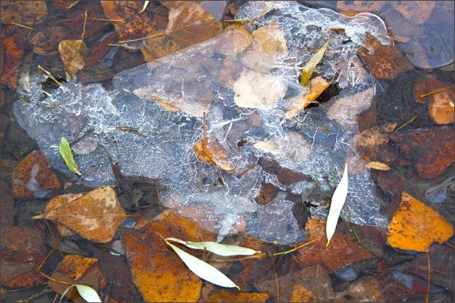
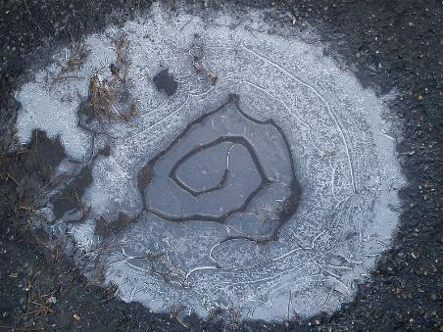
От холода замерзают лужи:

Slide 20
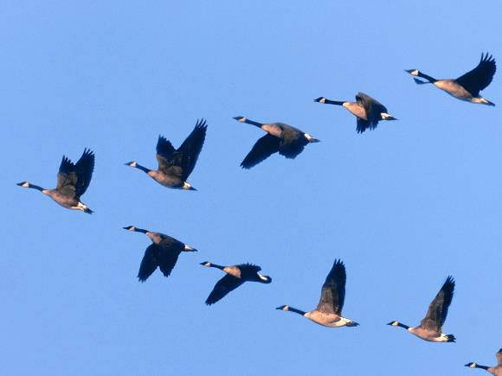
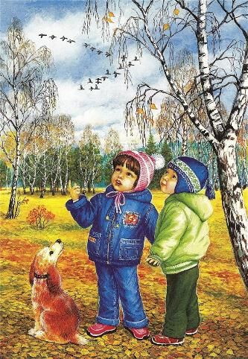
Осенью многие птицы улетают на юг – в теплые страны. Они улетают потому, что осенью и зимой очень холодно, птицам нечего есть – исчезают насекомые и растения - трава и листья деревьев.

Slide 21
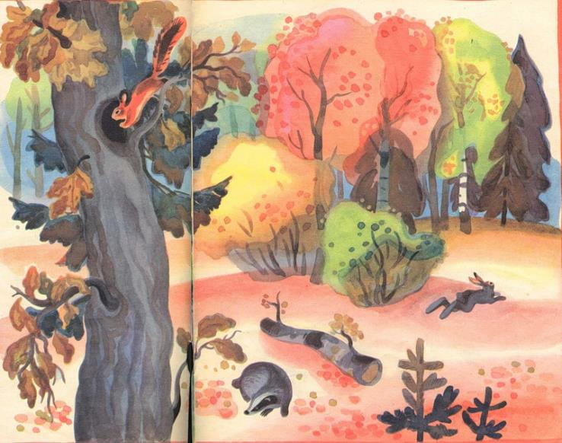
Осенью звери начинают готовиться к зиме.

Slide 22
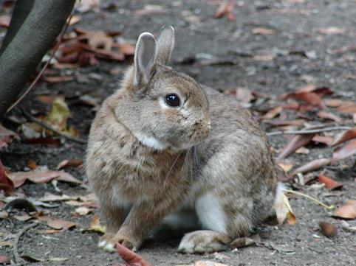
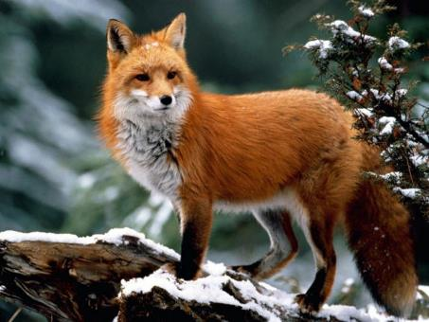
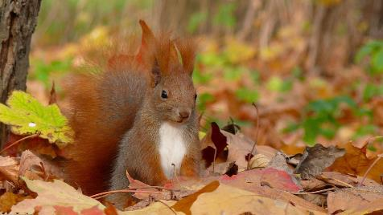
Многие животные осенью как и люди начинают «утепляться» – их шерсть становится гуще и пушистее. С такой густой и пушистой шерстью они точно не замерзнут зимой!

Slide 23
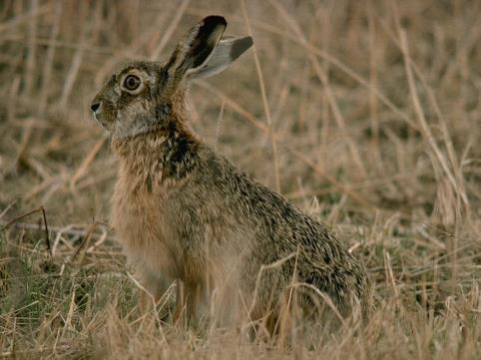
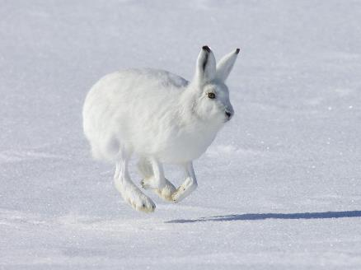
Многие звери меняют окрас своей шерсти: посмотри – этот зайчик летом был серый – в такой шубке ему легко было прятаться от лисиц и волков на фоне травки и деревьев. А к концу осени зайчик стал белым – для того, чтобы быть менее заметным на белом снегу зимой.

Slide 24
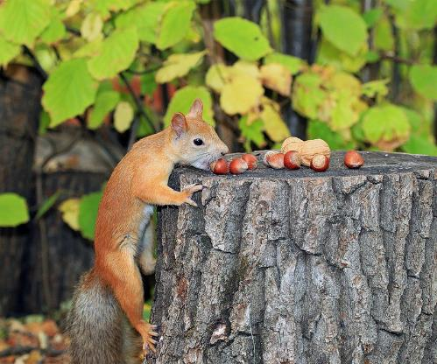
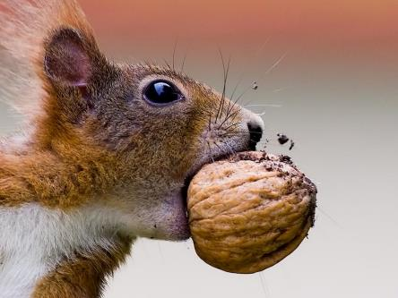
Осенью звери стараются сделать побольше запасов еды на зиму. Ведь зимой добыть еду не так уж просто!

Slide 25
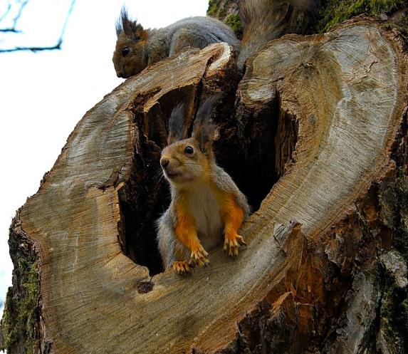
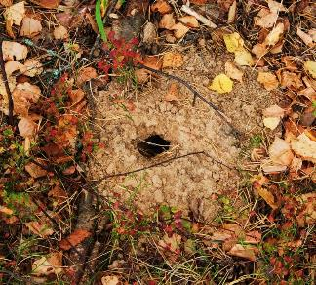
Они складывают грибы, ягоды, корешки и орехи в норки и дупла.

Slide 26
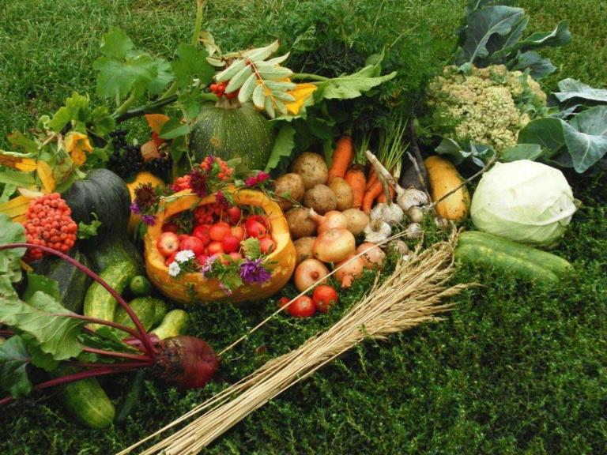
Осенью созревают много овощей и фруктов.

Slide 27
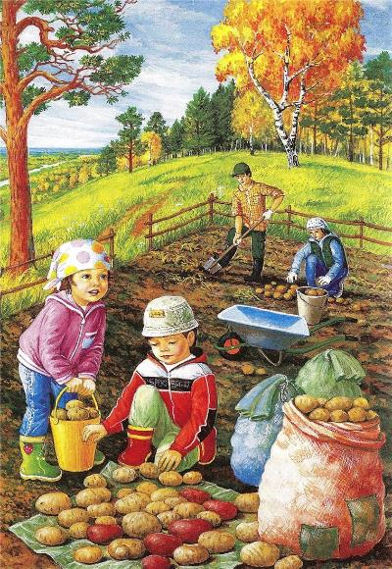
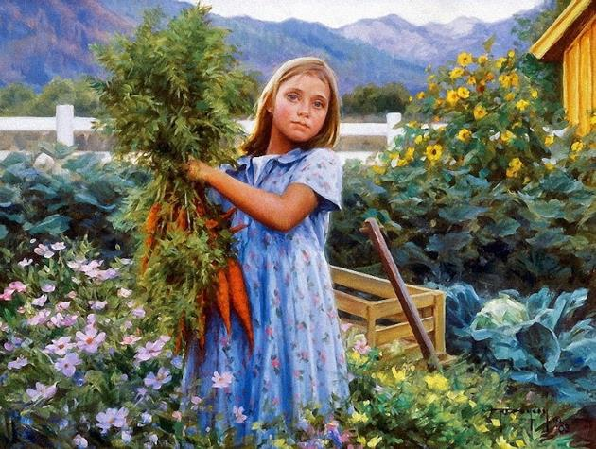
Люди собирают урожай.

Slide 28
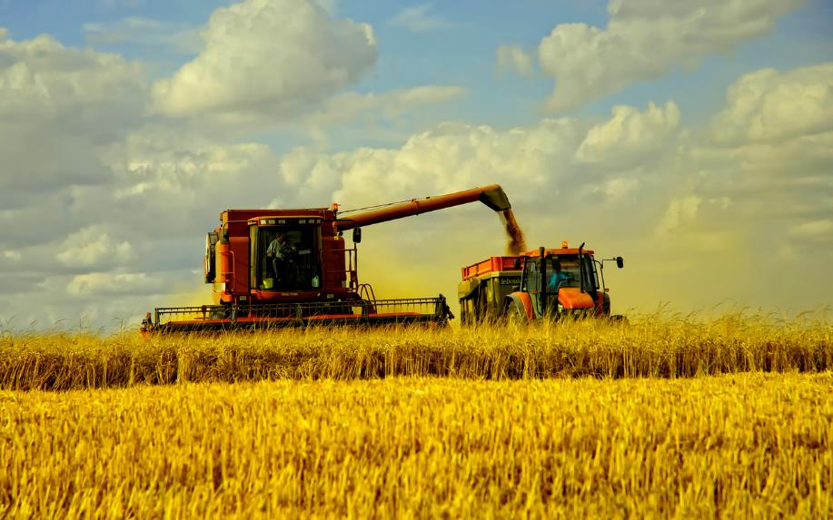
На полях:

Slide 29
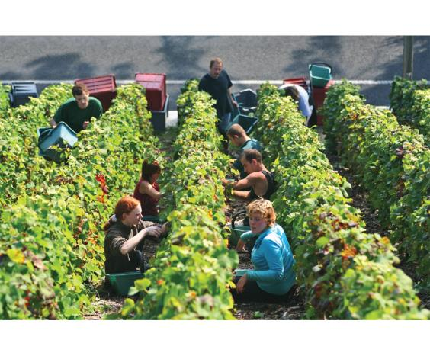
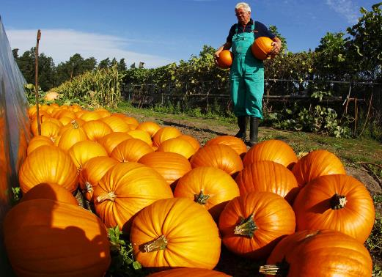
В садах и огородах:

Slide 30

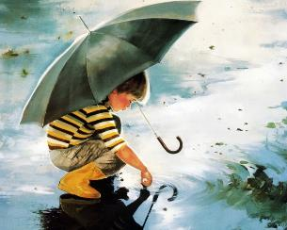


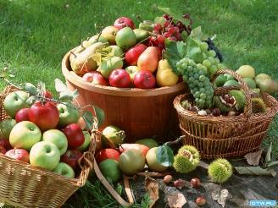
Давай вспомним все признаки осени снова. Вместе с мамой назови каждый из них:

Slide 31
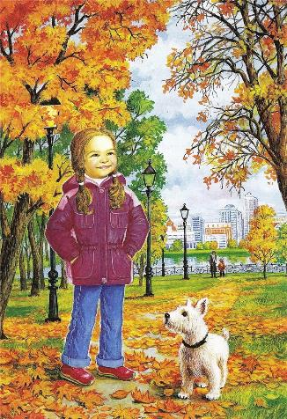
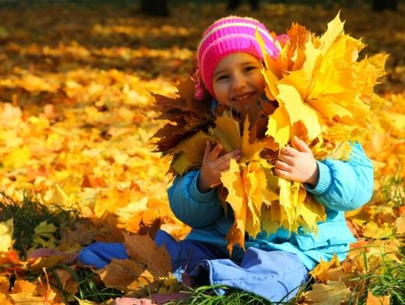
Осень очень красивое время года!

Slide 32
КОНЕЦ

